Slide 1
4월 4주차 실험현황
순천향대학교
컴퓨터시스템연구실
19.05.02
이한범, 김상현, 고한설

Slide 2
목적
DM, A1c, 식사 같은 요소를 통해 예측한 혈당이 7-point의 아이디어와 유사하게 변화하는가?
예시) 환자 A : A1c 9%, 식사여부 o → 1시간 뒤 혈당 +200 환자 B : A1c 5%, 식사여부 o → 1시간 뒤 혈당 +50
식사여부 같은 요인을 시계열 모델에 포함 시, 오차율이 감소하는가?
별개 식사 예측 알고리즘의 제작 여부

Slide 3
식사 정보 추가
이전
모델 입력 → 혈당 7개 씩 나눈 데이터 셋
최종 출력 → 예측 된 혈당 데이터 셋
현재
모델 입력 → [혈당, 식사유무] 7개의 데이터 셋
최종 출력 → 예측 된 혈당, 식사유무 데이터 셋
단, 식사유무는 0~1의 근사값으로 측정
동일
반복 수 : 500회
Batch_size : 10

Slide 4
데이터 전처리
사용 데이터 : 천안 순천향 CGM 데이터 9명
16명 데이터 中 누락 데이터 제외
데이터 전처리 케이스
Case 1 [혈당, 식사유무] 형태의 5분단위 csv 데이터
Train : 9명 & Test : 동일 9명
식사 유무 : 식사 (1), 식사x (0)
Case 2 [DM, A1c] 를 첫 행에 추가한 csv 데이터
Train, Test 동일

Slide 5
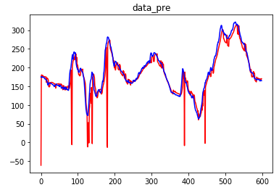
변경 전 vs 변경 후
변경 전 결과물
학습한 모델로 예측한 혈당 그래프
특정 구간 큰 오차율 발생

Slide 6
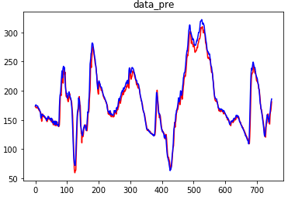
변경 전 vs 변경 후
변경 후 결과물
학습한 모델로 예측한 혈당 그래프
혈당 (시계열 정보), 식사 (카테고리 정보) 를 LSTM 모델에 입력으로 사용
▶ 정확도 향상
파란색 : 실제 혈당 그래프
빨간색 : 예측 혈당 그래프

Slide 7
변경 전 vs 변경 후
변경 전 결과물 vs 변경 후 결과물
변경 후 결과물이 더 안정적
단, 식사는 카테고리 데이터이므로, 부정확
<변경 전>
<변경 후>

Slide 8
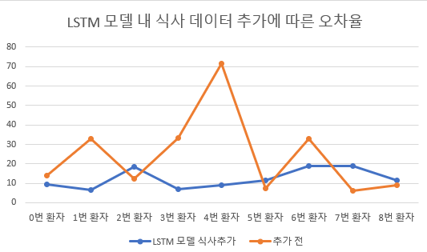
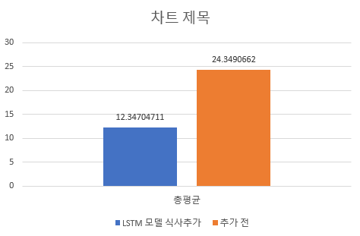
변경 전 vs 변경 후
변경 전 결과물 vs 변경 후 결과물
오차율 비교
현재 결과가 이전 결과보다 전체적으로 안정적

Slide 9
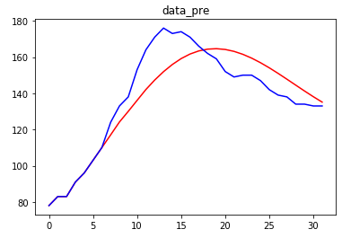
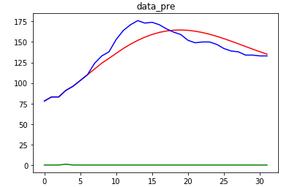
다음 날짜 혈당 예측?
다음 날의 혈당 예측?
모델과 입력 수가 차이가 나므로, 다른 방법 모색
입력 : 7개 혈당과 식사 유무정보
예측 : 약 2시간 혈당과 식사 유무 예측
식사 데이터로 인해 예측 정확도는 떨어짐

Slide 10
식사 예측 알고리즘
별도의 알고리즘 프로그램 작성 시도
A1c 별 혈당 변화 정보
DM 별 혈당 변화 정보
해당 정보들을 통해 데이터를 보고서 식사유무를 판별하는 별도 프로그램 작성 → 기계학습 x → 순수 계산을 통한 식사여부 디스플레이

Slide 11
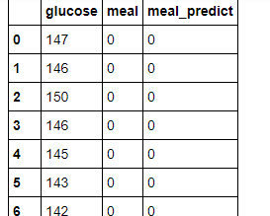
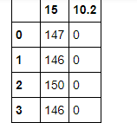
데이터 분석 – 식사 예측 알고리즘
미팅 결과 습득한 알고리즘으로...
보유한 환자 cgm 데이터 첫째 레이블에 저장된 DM과 HbA1c 를 매개변수로 식사 시 상승하는 혈당 폭을 반환하는 함수작성
예측 식사 여부 컬럼을 생성 후 0으로 초기화, 5분마다 측정 되는 데이터 특성 상 12개 인덱스마다 1시간으로 묶어 현재 인덱스에서 한 시간 전 혈당과 비교해 위의 함수 반환 값 과 비교 후 조건을 만족 시 예측 식사 여부 컬럼 값을 1로 변경
DM
HbA1c
혈당
식사

Slide 12
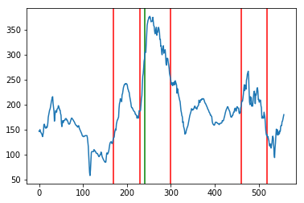
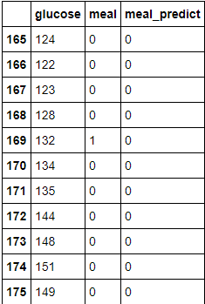
데이터 분석 – 식사 예측 알고리즘
데이터 분석 결과
현재 보유한 데이터는 병원에서 치료하며 측정한 데이터
인슐린 투여가 측정되는 혈당에 영향을 미침
계산 시 알고리즘 기준에 비해 데이터의 혈당 상승폭이 너무 적다.
환자 정보와 혈당 값만가지고 분석 시 알고리즘 기준에 인슐린 투여 여부를 고려해 가감하던가 인슐린을 투여하지 않은 상태의 환자 데이터가 제공되어야 함
예측 식사
실제 식사
혈당 값

Slide 13
진행 예정사항
4월 3주차 ~ 4월 4주차
A1c, DM 정보를 학습하는 모델을 별개로 만들고, 기존 모델과 결합할 경우 더 정확한 예측결과가 나오는가?
LSTM 외에 다른 모델 (CNN, CRNN) 사용 검토

